Slide 1


Incheon National University
Attention is All You Need
GDGoC INU AI Part Paper Seminar
김준수 김호정 윤시원 이도형

Slide 2
Contents
Background
Model Architecture
Why Self-Attention
Training
Result
Conclusion
Incheon National University

Slide 3
1. Background

Slide 4
1. Background
기존 자연어 처리 모델
순환신경망(Recurrent neural network, RNN), LSTM(Long short-term memory) 등 시퀀스 모델을 활용하여 언어 모델링과 기계 번역을 구현.
기계 번역 e.g.
Input: 나는 학생이다 -> Output: I am a student

Slide 5
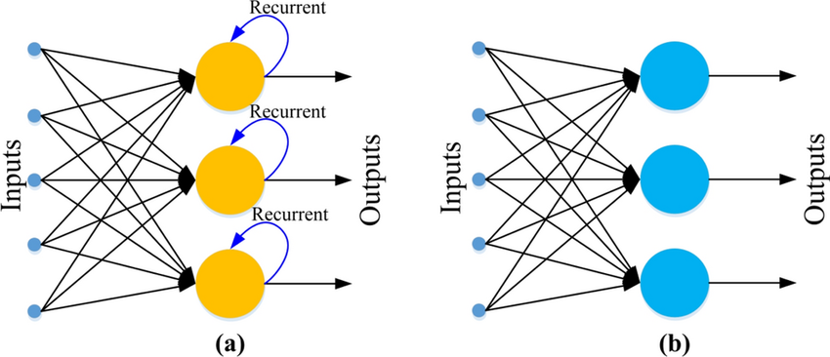
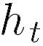
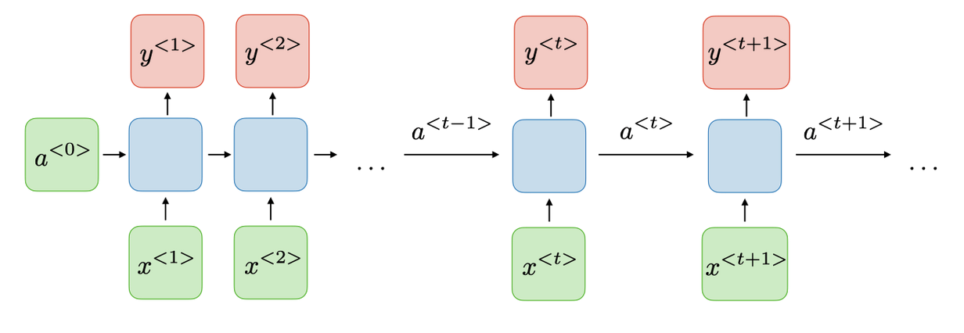
1. Background
RNN: 대표적인 시퀀스 모델
활용: 순차 데이터 예측
방법: 시퀀스 단위로 입력
cell: 이전 값에 대한 메모리 cell의 hidden states( )가 다음 cell의 입력
1. (a): RNN, (b): Feedforward Neural Network
2. RNN
https://www.researchgate.net/figure/Recurrent-Neural-Network-and-Feed-Forward-Neural-Network-structures_fig3_369900531
https://web.stanford.edu/~shervine/teaching/cs-230/cheatsheet-recurrent-neural-networks

Slide 6
1. Background
RNN의 문제점 1
장기 의존성 문제: 초기 시퀀스에서 시점이 지남에 따라 초기 시퀀스의 정보량을 잃어 영향이 미미함
e.g. “서울에 여행을 와서 경복궁도 가고, 중앙 박물관 구경도 했다. 친구에게 전화가 와서 무슨 도시를 여행중인지 물었다. 내가 여행중인 도시는 ___ ” -> 언어 모델링 시 초반에 나온 단어가 필요
-> LSTM 등 추가적인 기법을 통해 RNN을 개선
i am a student
1. RNN
2. RNN function equation

Slide 7
1. Background
RNN의 문제점 2
병렬 처리의 어려움: 시퀀스 모델은 재귀적이며 순차적이기 때문에 앞선 값을구하기 전까지 출력을 알 수 없음 => 병렬화의 어려움 발생 => 학습 속도가 느림 => 긴 문장을 학습하기 어려움
1. RNN function equation

Slide 8
2. Model Architecture
:Transformer

Slide 9
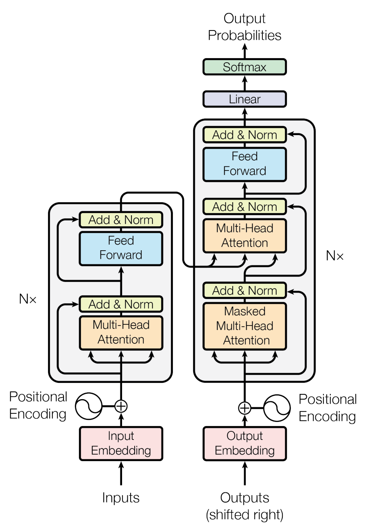
2. Model Architecture
flow
Encoder
9
Decoder

Slide 10
2.1. Encoder

Slide 11
2. Model Architecture :Transformer
Input Embedding + Positional Encoding

Slide 12
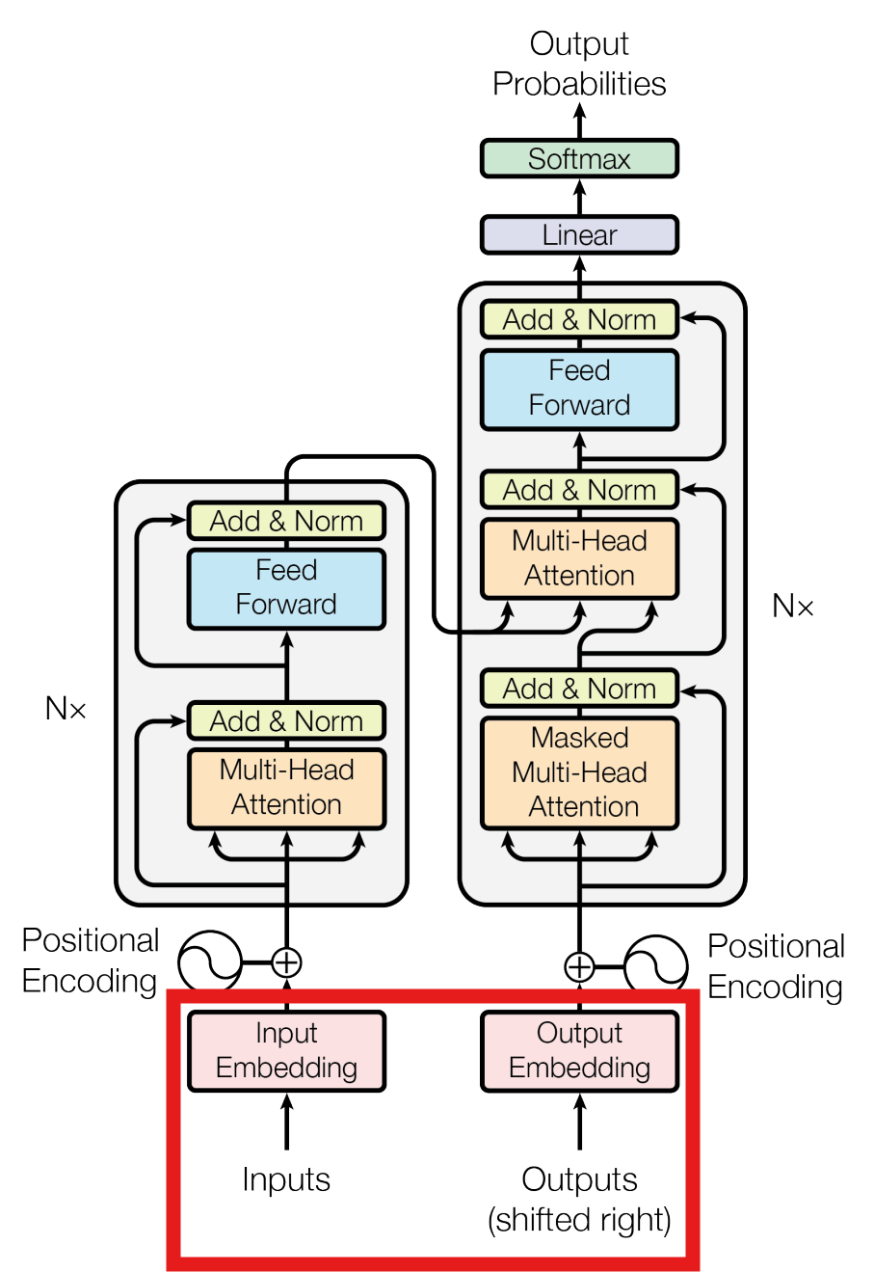
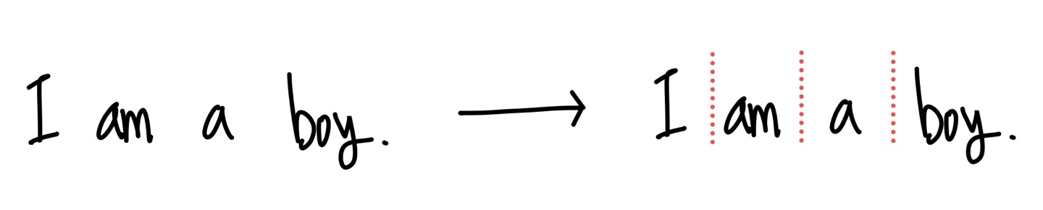
2. Model Architecture :Input Embedding
(1) Each divided token has its own token ID.
12
Notes:
인풋 임베딩은 사람이 사용하는 자연어를 모델이 이해하고 처리할 수 있는 수치 벡터로 변환하는 과정입니다.
인풋 임베딩을 하는 과정은 총 3가지 절차를 따를 수 있습니다.
우선 첫번째 과정인 자연어를 토큰 단위로 분할합니다. 단어 단위로 나누지 않고 여러가지 방법으로 분할할 수 있습니다.

Slide 13
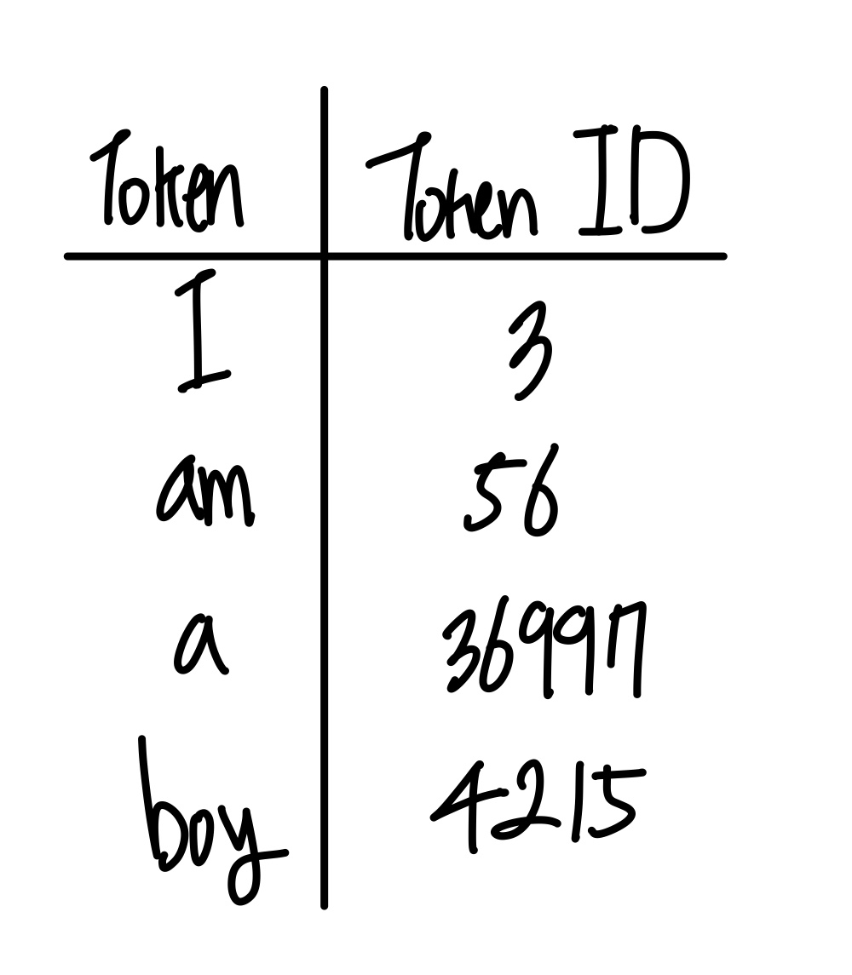
2. Model Architecture :Input Embedding
(2) Each divided token has its own token ID.
13
Notes:
두번째로 분할된 토큰에는 이미 vocabulary에서 부여된 아이디가 할당되어 있습니다.
여기서 vocabulary란, 토큰을 어떻게 정의하고, 각 토큰에 어떤 id를 매핑할지 결정해 놓은 목록입니다.

Slide 14
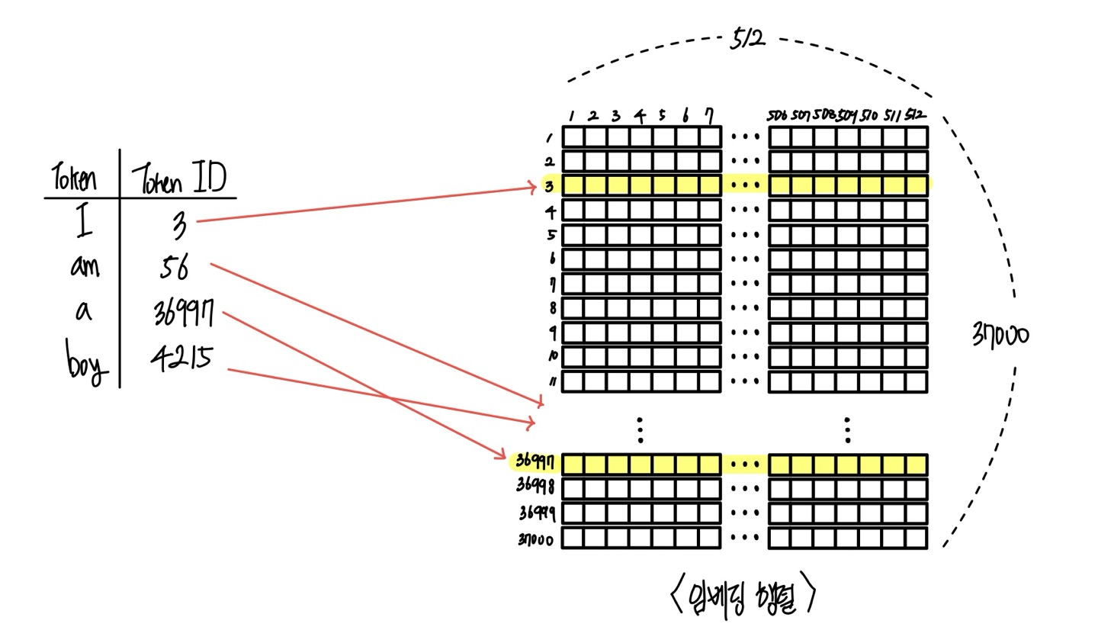
2. Model Architecture :Input Embedding
(3) Assign a vector according to each ID through the embedding matrix.
14
Notes:
세번째로 토큰 ID에 맞는 임베딩 벡터를 부여합니다.
임베딩 벡터란 토큰에 담긴 의미를 숫자로 표현한 벡터입니다.
이 임베딩 벡터는 임베딩 벡터를 모아놓은 행려인 임베딩 행렬을 통해서 ID 별로 부여가됩니다.
임베딩 행렬은 초기에는 무작위 값이 주어졌다가, 학습을 거치면서 토큰의 문맥에 맞춰 의미 있는 방향으로 업데이트가 됩니다.
따라서, 이제 어떻게 부여하는지 살펴보면 토큰 ID가 임베딩 행 인덱스가 되어 동일한 값의 행이 해당 토큰의 임베딩벡터가 됩니다.

Slide 15
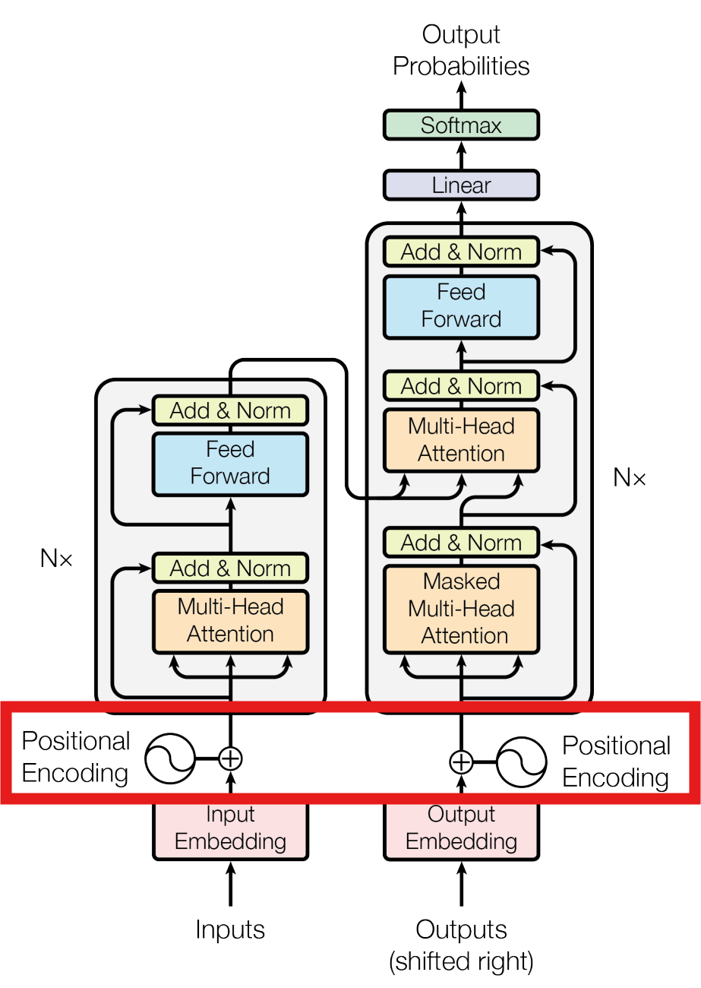
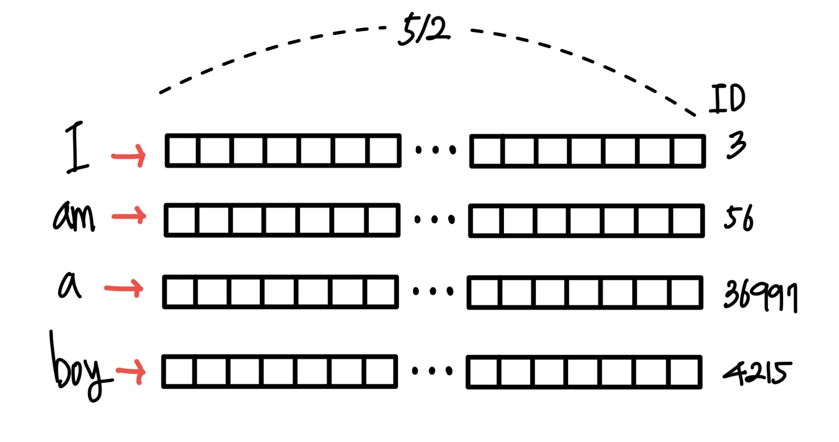
2. Model Architecture :Input Embedding
15
Notes:
이렇게 토큰마다 임베딩 벡터가 부여되게 됩니다.
토큰 각각의 임베딩 벡터는 512차원이 됩니다.

Slide 16
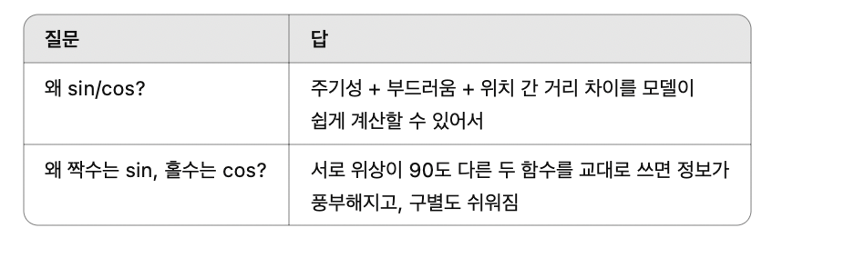
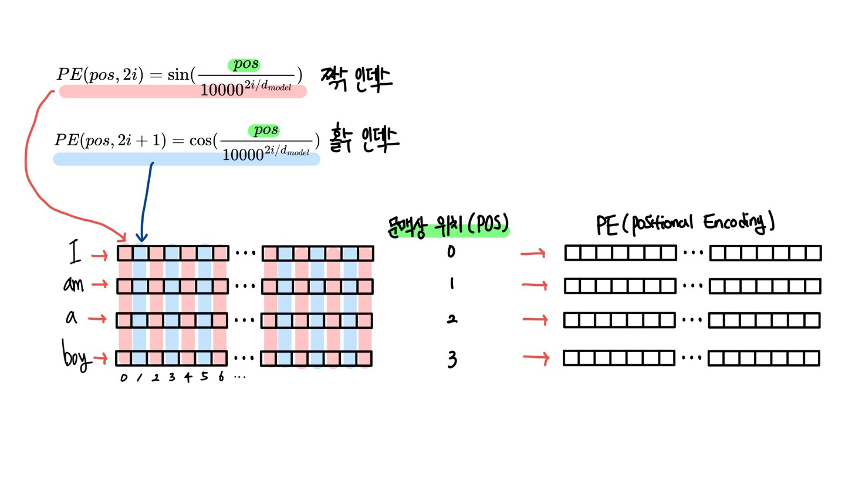
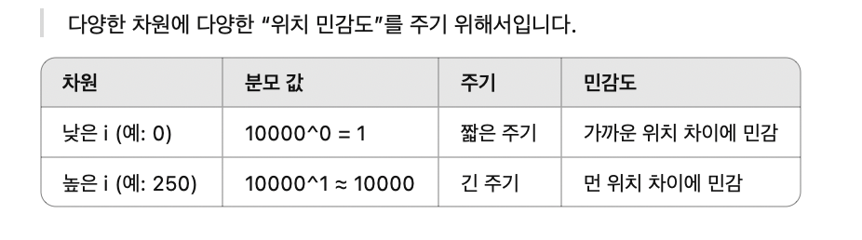
2. Model Architecture :Positional Encoding
16
Notes:
그 다음은 positional Encoding입니다. 이전에 사용한 RNN이나 LSTM의 경우 순차적으로 단어를 받아드려서 그 결과를 도출하기 때문에 순서에 대한 정보를 갖고 있습니다.
하지만 트랜스포머는 한번에 문장을 입력하는 즉, 순차적이지 않고 병렬적이기 때문에 순서에 대한 정보를 담을 수 없습니다.
따라서 논문에서는 새로운 방법을 제시합니다.
바로, 위치 정보를 담은 벡터를 sin과 cos 함수를 이용해서 계산하는 것입니다. 이 방식은 토큰의 위치에 따라 고유한 패턴을 만들 수 있게 해줍니다.
구체적으로는, “수식”(sin/cos)을 활용해 임베딩 벡터의 짝수 인덱스, 홀수 인덱스별로 값을 다르게 계산하여,/ 문장의 각 토큰이 몇 번째 위치에 있는지를 나타내는 **“포지션 벡터”**를 얻습니다.
• i는 현재 차원 인덱스 (0부터 시작)
• d_{model}은 전체 임베딩 차원 수 (예: 512)
이렇게 계산하면, 임베딩 벡터와 같은 크기지만, 토큰의 위치 정보를 반영한 벡터가 Positional Encoding 결과로 나오게 됩니다.
결과적으로, 트랜스포머는 병력적 처리를 하면서도, 포지셔널 인코딩을 통해서 순서를 읽지 않고 토큰 간 상대적 위치를 이해할 수 있게됩니다.

Slide 17
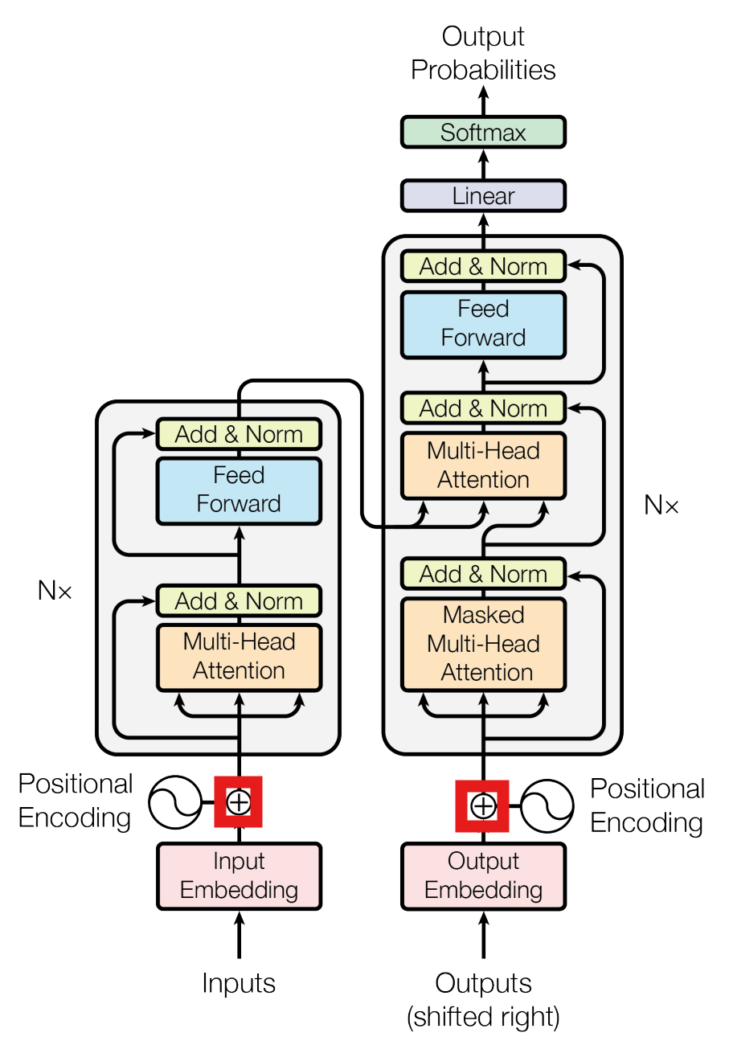
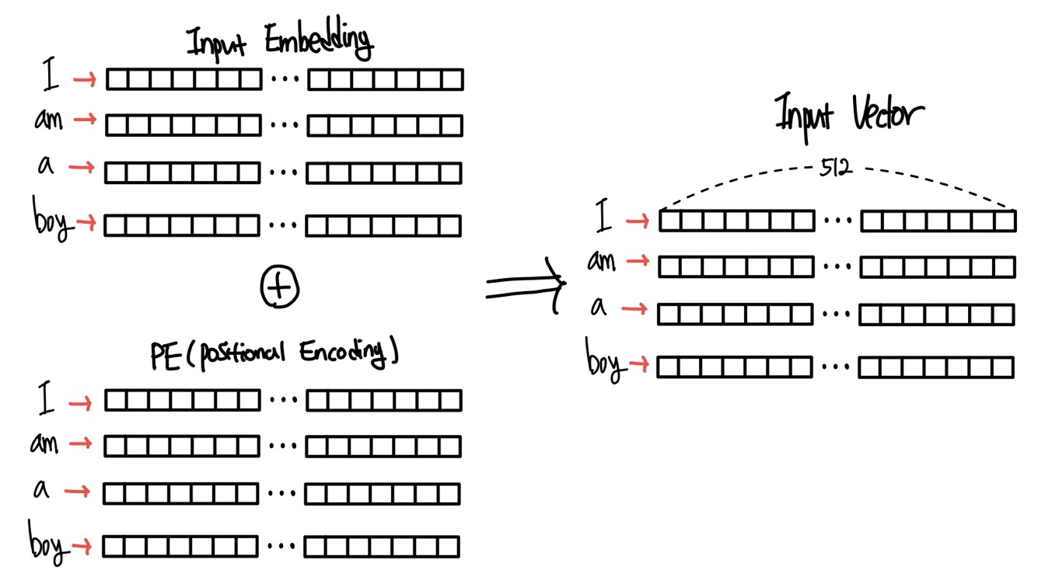
2. Model Architecture :Input Embedding + Positional Encoding
17
Notes:
이렇게 자연어를 벡터로 변환한 임베딩 벡터와, 그 임베딩 벡터를 통해서 위치 정보를 담은 위치 벡터를 구해봤습니다.
이제 두 벡터를 그대로 합하여 위치 정보가 담긴 임베딩 벡터를 만들 수 있습니다.

Slide 18
2. Model Architecture
Multi Head (Self) Attention

Slide 19
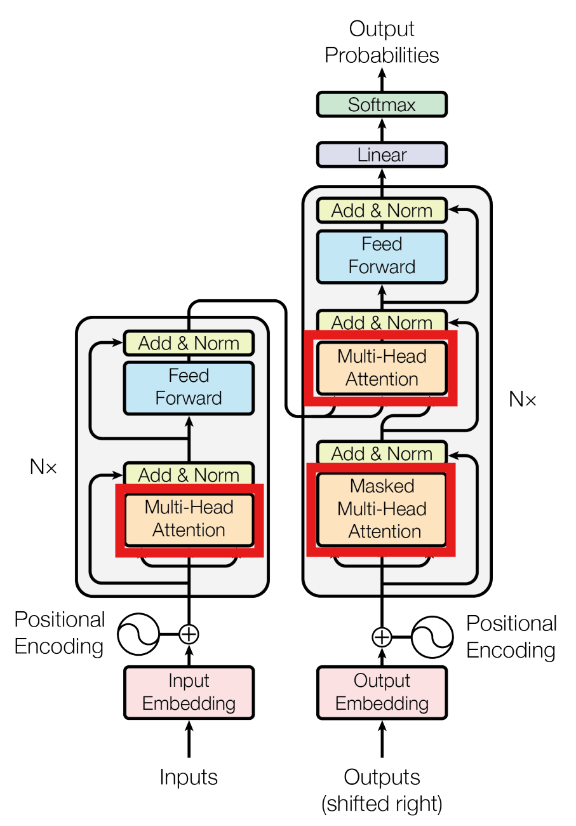
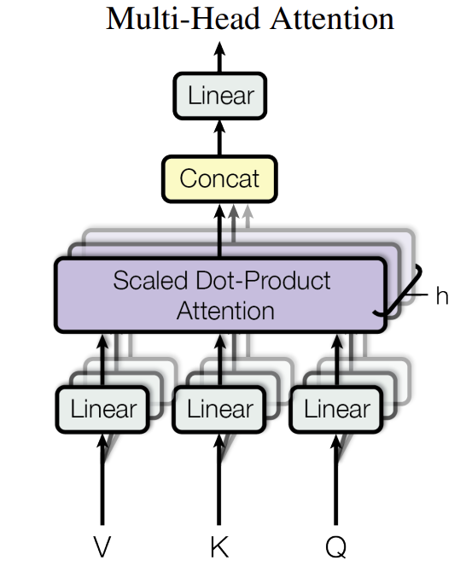
2. Model Architecture :Multi-Head Attention
19
Notes:
이제 다음은 트랜스포머에서 가장 중요한 Multi-Head Attention에 대해서 먼저 설명드리겠습니다.
Multi-Head Attention은 Self-Attention이 여러 개로 이루어진 것입니다.
따라서 우선 Self-Attention에 대해서 먼저 설명하고, Self-Attention을 어떻게 계산하는지 살펴보고
그 후 여러 개의 Self-Attention으로 이루어진 Multi-Head Attention을 어떻게 계산하는지에 대해서 설명드리겠습니다.

Slide 20
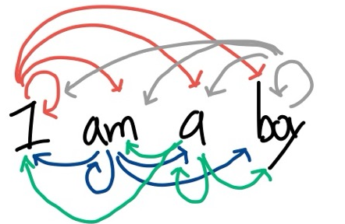
2. Model Architecture :Self-Attention
Self – Attention
: In the same sequence (I am a boy), each token attends to the others and learns contextual information.
20
Notes:
Self – attention이란, 한 문장의 각 단어가 동일한 문장 내 다른 단어들에게 주의를 기울여 문맥적 관계를 학습하는 메커니즘입니다.

Slide 21
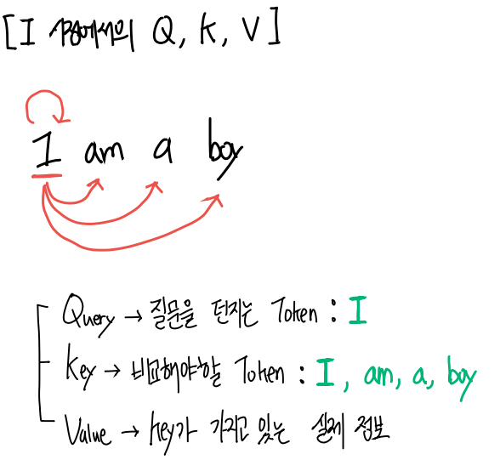
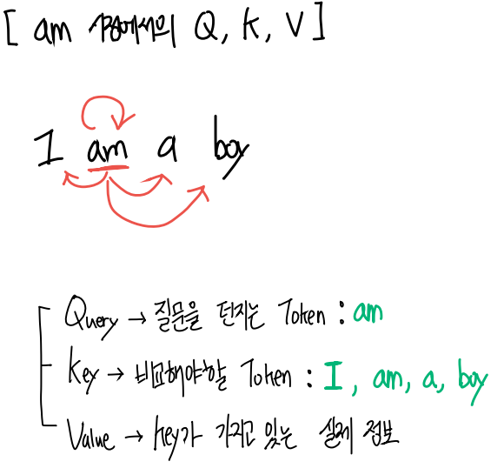
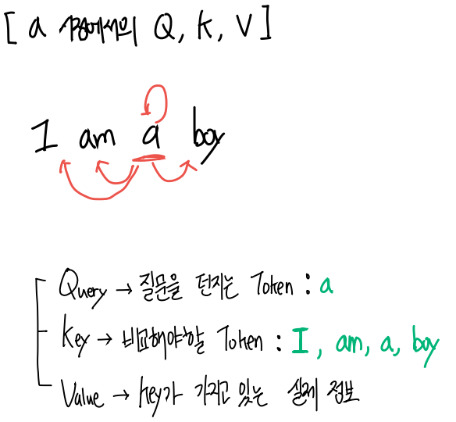
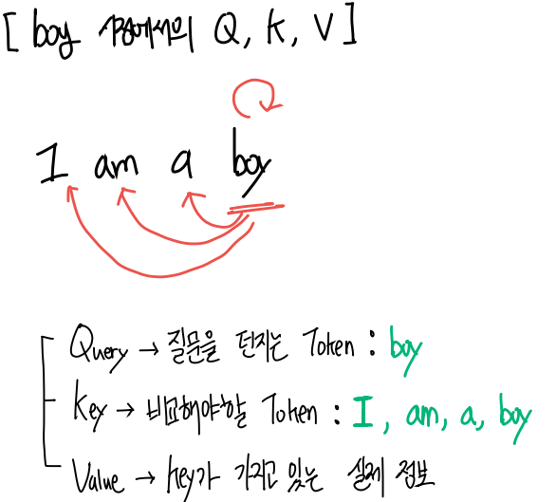
2. Model Architecture :Self-Attention
What is Q(Query), K(Key), V(Value)?
21
Notes:
Self – attentio을 계산하기 위해서 Q(Query) K(Key) V(Value)가 필요합니다. 이 Q K V를 사용해서 각 단어끼리 어떤 문맥적인 관계를 갖고 있는지에 대해서 계산할 수 있게 됩니다.
시퀀스에서 각 토큰들이 Query가 될 수 있고, Query가 된 토큰들은 Key들과의 계산을 통해서 나온 가중치로 어떤 관계가 있는지 파악을 하고, 가중치를 사용해 해당 Key들이 가진 Value에서 관계 정도에 따라 정보 값이 계산되게 됩니다.
자료 사진을 보면 각 토큰마다 개별로 Q K V가 순차적으로 정해지는 것처럼 보이지만 실제 계산에서는 한 시퀀스의 모든 토큰들의 Q, K, V가 동시에 정해지게 됩니다.

Slide 22
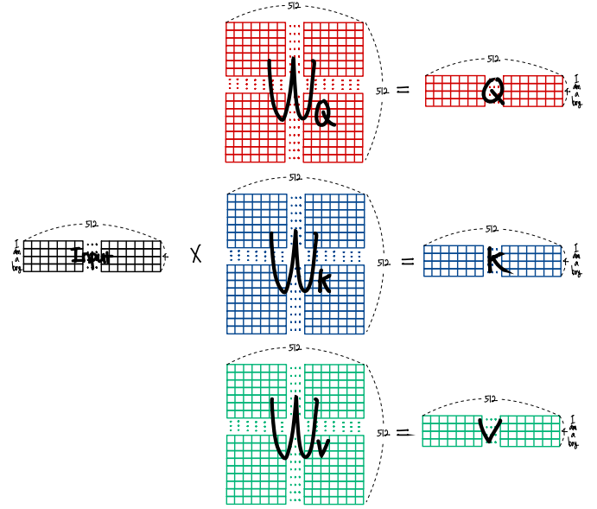
2. Model Architecture :Self-Attention
512 x 512
4 x 512
512 x 512
4 x 512
4 x 512
512 x 512
4 x 512
22
Notes:
, W 가중치는 단어 임베딩에서 의미 있는 정보를 추출할 수 있도록 학습되는 필터 역할을 한다고 보시면 됩니다.”
보통 Pretrained 상태의 모델을 기준으로 말하는 것입니다. 이미 엄청난 텍스트를 학습해서 단어 벡터(V)가 의미를 담고 있다는 의미예요.

Slide 23
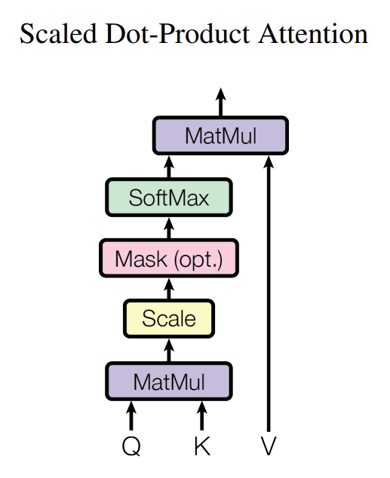
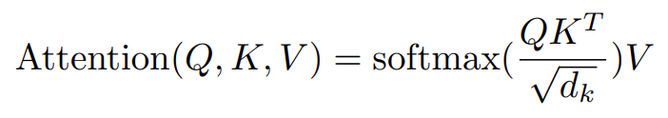
2. Model Architecture :Self-Attention
(1)
(2)
23
Notes:
이렇게 구해진 값을 이용해서 (1)번 사진의 식에 대입하면 각 토큰끼리의 관계에 대한 값을 계산할 수 있습니다.
오른쪽의 (2)번 사진은 (1)번 사진의 공식에 대한 흐름도입니다.
다음 장에서 (1)번 수식에 대해서 자세하게 살펴보겠습니다.

Slide 24
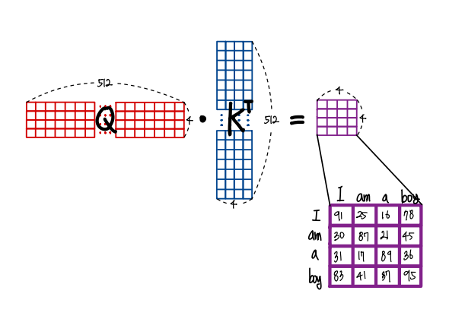
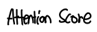
2. Model Architecture :Self-Attention
4 x 4
4 x 512
512 x 4
24
Notes:
우선 Q와 K를 행렬 곱을 해줍니다.

Slide 25
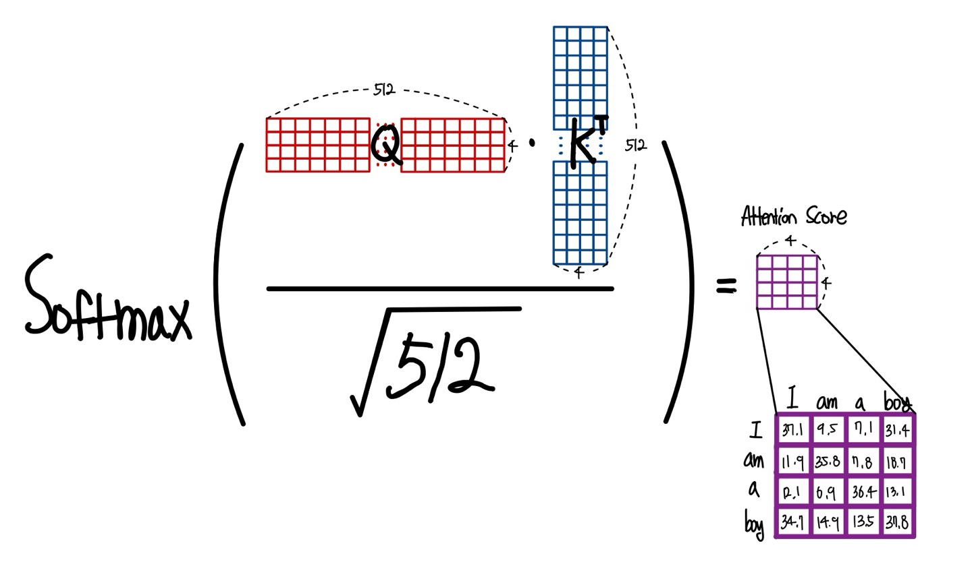

2. Model Architecture :Self-Attention
512 x 4
4 x 512
4 x 4
25
Notes:
행렬곱 결과를 각 키들의 임베딩 벡터의 차원의 크기의 루트를 씌운 값으로 나눠
벡터 차원이 커질 경우 토큰끼리의 각 내적 값이 커져 Softmax의 결과 값이 왜곡되는 것을 방지해줍니다.
• 값이 너무 커지면 softmax에서 gradient가 vanishing or exploding할 수 있음
따라서 이렇게 스케일링을 하고 그 값을 softmax에 넣어 최종 Attention wegiht를 출력해줍니다.
Softmax는 여러 숫자 값을 0~1 사이의 확률처럼 변환해주는 함수입니다.

Slide 26

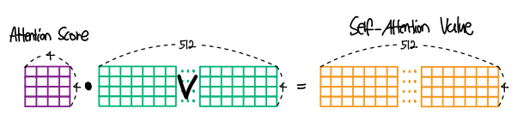
2. Model Architecture :Self-Attention
4 x 4
4 x 512
4 x 512
26
Notes:
구해진 어텐션 스코어를 V 즉, K에 대한 원본 정보와 곱해서 attention vector를 구할 수 있게 됩니다.
attention vector는 토큰 각각에 대해서 계산한 문맥 정보를 원본 임베딩 벡터에 업데이트한 벡터라고 할 수 있습니다.

Slide 27
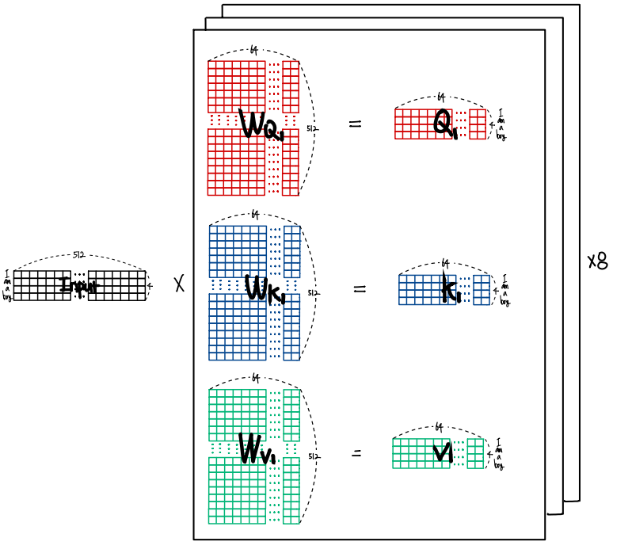
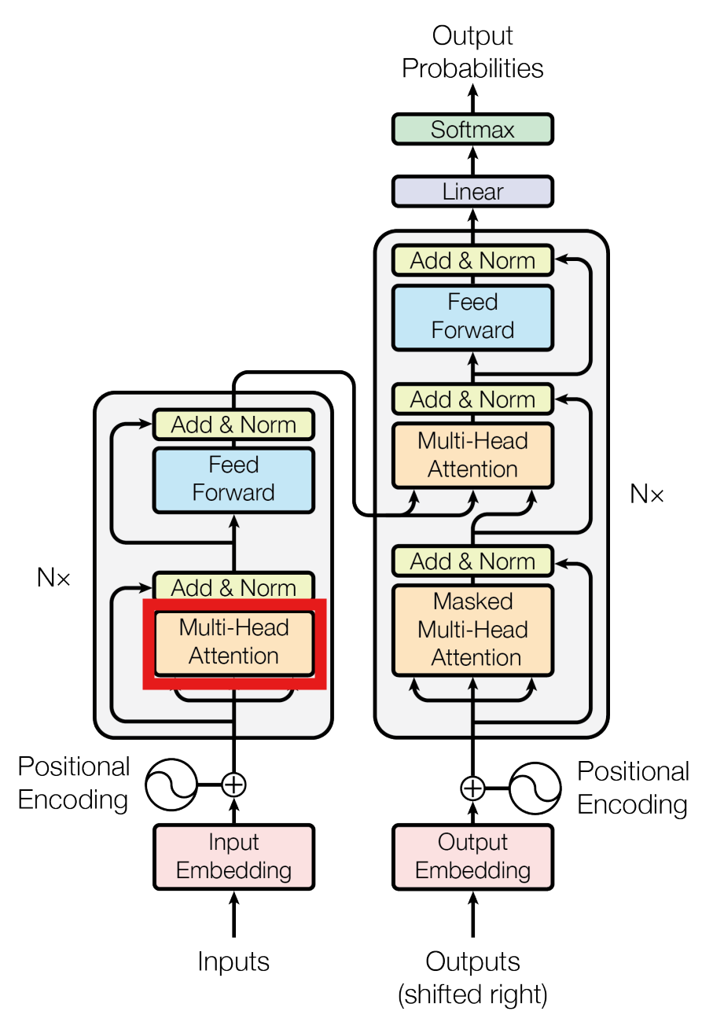
2. Model Architecture :Multi-Head Attention
4 x 64
512 x 64
4 x 512
4 x 64
512 x 64
4 x 64
512 x 64
27
Notes:
네 다음은 멀티헤드 어텐션입니다.
싱글 헤드 어텐션인 self-Attention은 한 시점에서의 문맥관계를 파악하게됩니다. 이렇게 되면 어텐션을 통해서 알아낼 수 있는 관계나 패턴이 제한적일 수 있습니다.
하지만 멀티 헤드 어텐션을 사용하면, 여러 시점에서의 문맥관계를 파악하게 되어, 종합적으로 더 풍부한 정보를 추출할 수 있게됩니다.
---------------------------
이제 멀티헤드어텐션을 어떻게 계산하는지 살펴보겠습니다.
하나의 입력 벡터가 512차원 인데, 트랜스 포머에서는 총 8개의 헤드를 사용하기 때문에 각 헤드가 64차원씩 담당하게 됩니다.
따라서, 인풋 벡터에 대해서 각 헤드에서 64차원의 Q K V를 구해주어 추후 출력단에서 결과를 합쳐 512차원으로 만들게 됩니다.

Slide 28
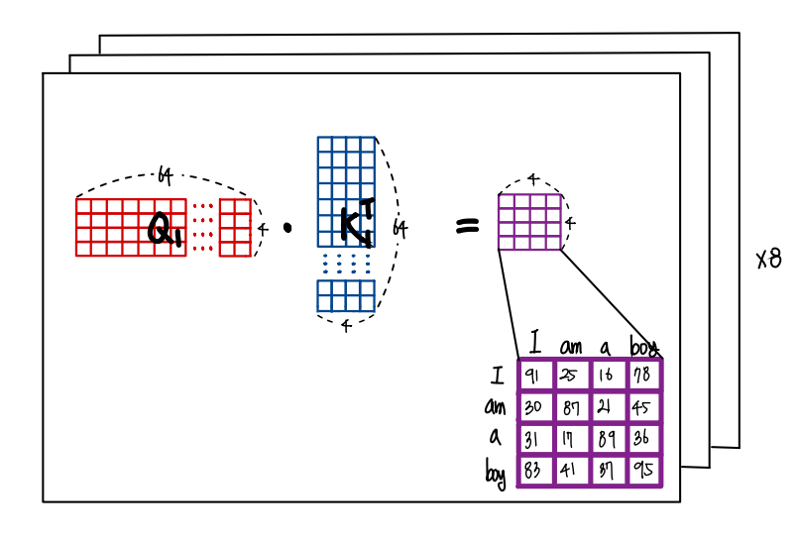
2. Model Architecture :Multi-Head Attention
4 x 64
4 x 4
64 x 4
28
Notes:
이제 self – attention이 어떻게 동시에 이루어 지는지 설명

Slide 29
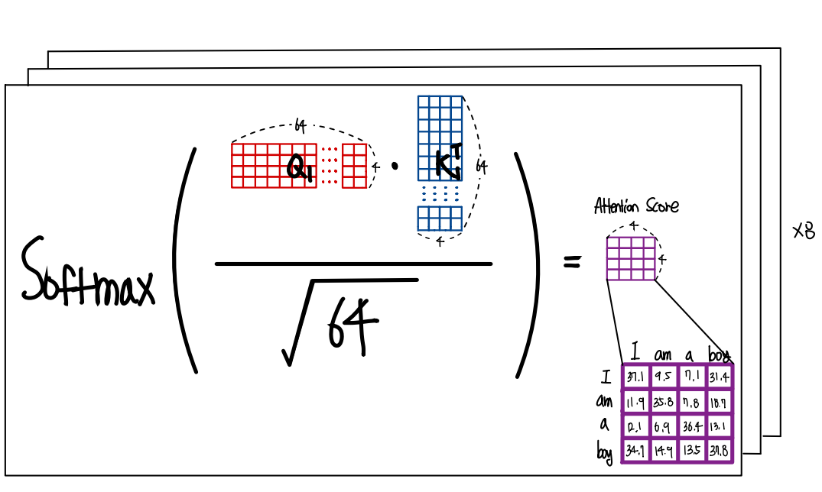

2. Model Architecture :Multi-Head Attention
4 x 64
64 x 4
4 x 4
29
Notes:
이제 self – attention이 어떻게 동시에 이루어 지는지 설명

Slide 30
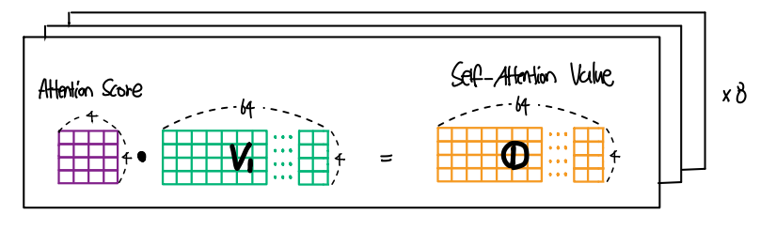
2. Model Architecture :Multi-Head Attention
4 x 4
4 x 64
4 x 64
30
Notes:
이제 self – attention이 어떻게 동시에 이루어 지는지 설명

Slide 31
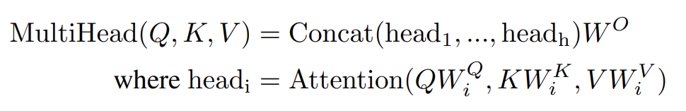
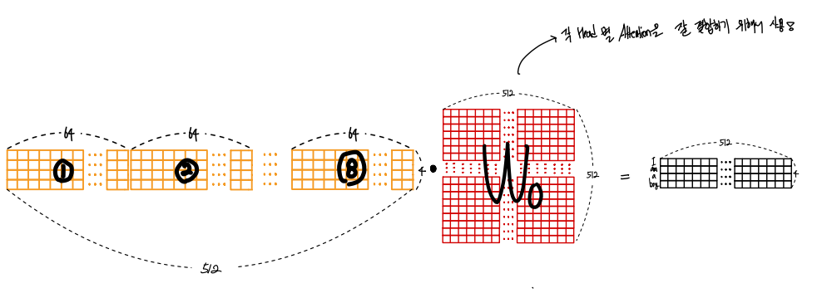


2. Model Architecture :Multi-Head Attention
4 x 512
512 x 512
4 x 512
31
Notes:
• Head 1은 ‘I’가 ‘am’과 얼마나 관련 있는지 파악
• Head 2는 ‘I’와 ‘boy’의 관계에 집중
• Head 3는 ‘am’과 ‘a’ 사이의 거리나 위치를 봄
8개를 이어붙임
이어 붙인건 정리가 안 된 중간 결과예요.
W⁰는 512 × 512 크기의 가중치 행렬로, 이어붙인 결과를 다시 정리해서 의미 있는 벡터로 바꾸는 역할을 합니다.
W⁰를 포함한 모든 가중치를 조금씩 수정하면서 학습합니다.
최종결과는 토큰 본인에 대한 정보와 다른 토큰들에 대한 필요한 정보를 가중합한 결과
이렇게 여러 헤드에서 나온 결과를 종합하면 최종 출력 벡터에 다양한 시점에서의 문맥정보가 담기게 됩니다.

Slide 32
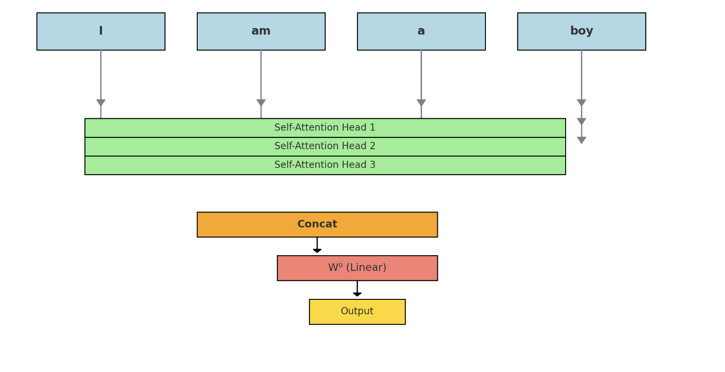
2. Model Architecture :Multi-Head Attention
32

Slide 33
2.1. Decoder

Slide 34
2. Model Architecture :Why Self-Attention
Decoder란?
: 인코더가 추출한 문맥 정보를 바탕으로, 이미 생성된 단어 들만을 참조해서 단계적으로 다음 단어를 예측하는 모듈

Slide 35
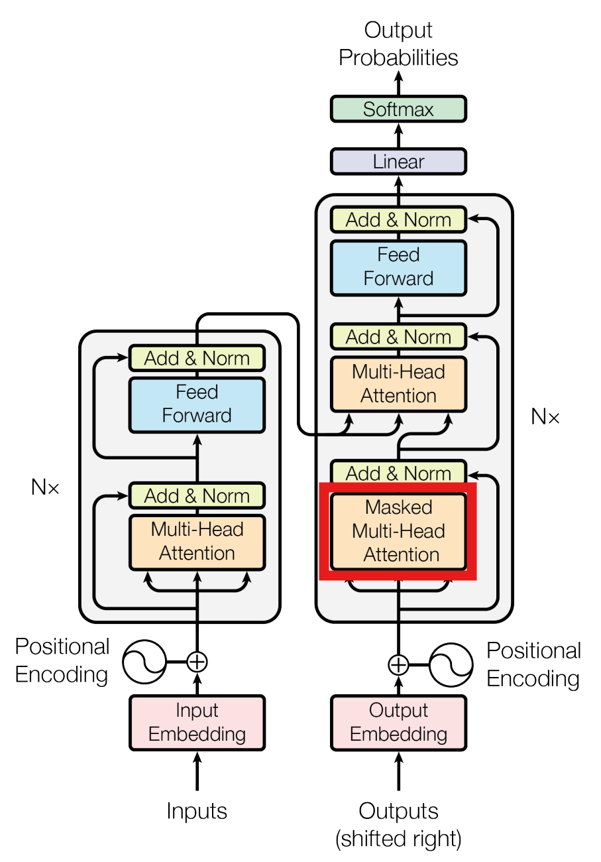
2. Model Architecture :Masked Multi-Head Attention
Masked Multi-Head Attention란?
: 미래 토큰을 볼 수 없게 ‘마스크’하여, 이미 생성된 토큰들에 대해서만 여러 어텐션 헤드로 집중하는 기법

Slide 36
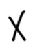
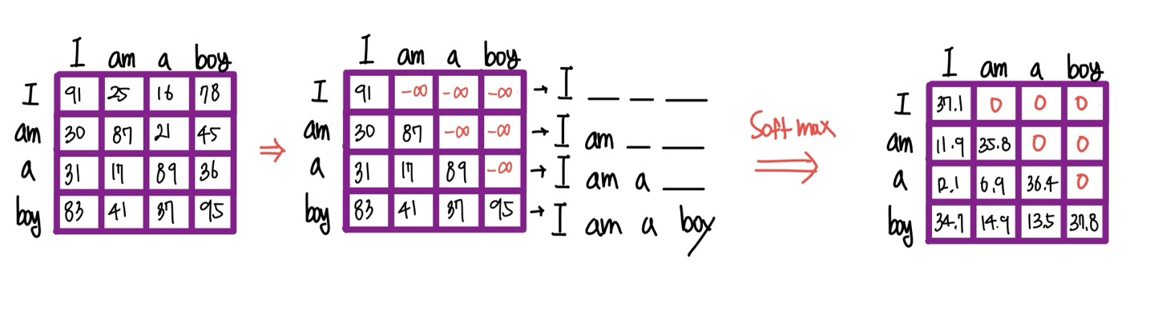
2. Model Architecture :Masked Multi-Head Attention
Input vector를 통해서 Q, K, V를 계산
Q, K, V를 통해서 Attention Score를 추출
Attention Score에서 미래 단어 부분에 Masking 처리

Slide 37
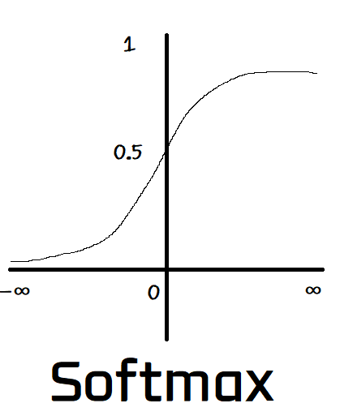
2. Model Architecture :Masked Multi-Head Attention
Masking이란?
: Attention Score의 미래 단어 부분에 음의 무한대 삽입 시켜 Softmax를 거치면서 0으로 변경.
이렇게 되면 Attention weight를 사용할 때 미래 단어를 무시할 수 있게 됨.

Slide 38
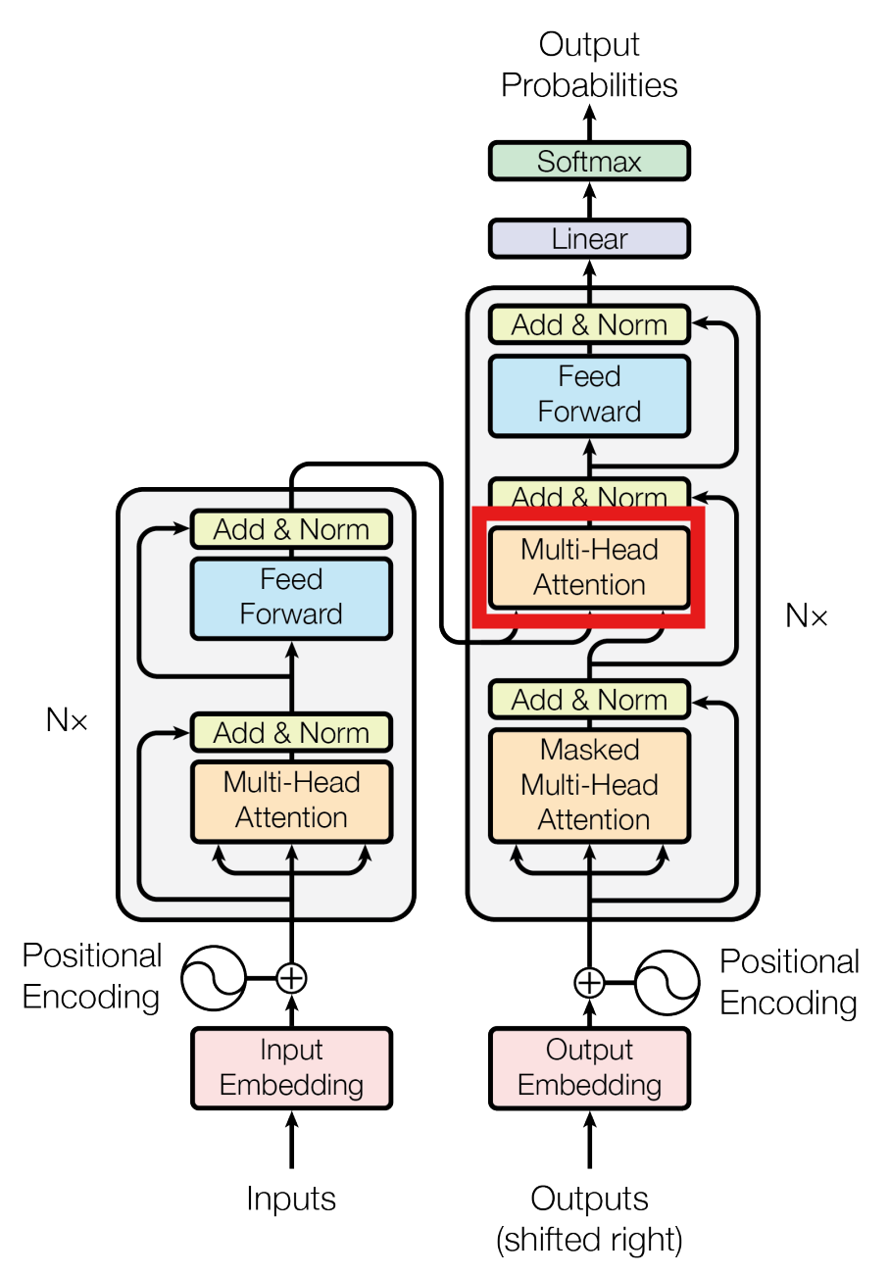
2. Model Architecture :Crossed Multi-Head Attention
Cross Multi-Head Attention란?
: 디코더가 인코더의 출력과 디코더 자신의 상태를 교차로 참조하며, 여러 어텐션 헤드로 정보를 통합해 다음 단어 예측에 활용하는 기법

Slide 39
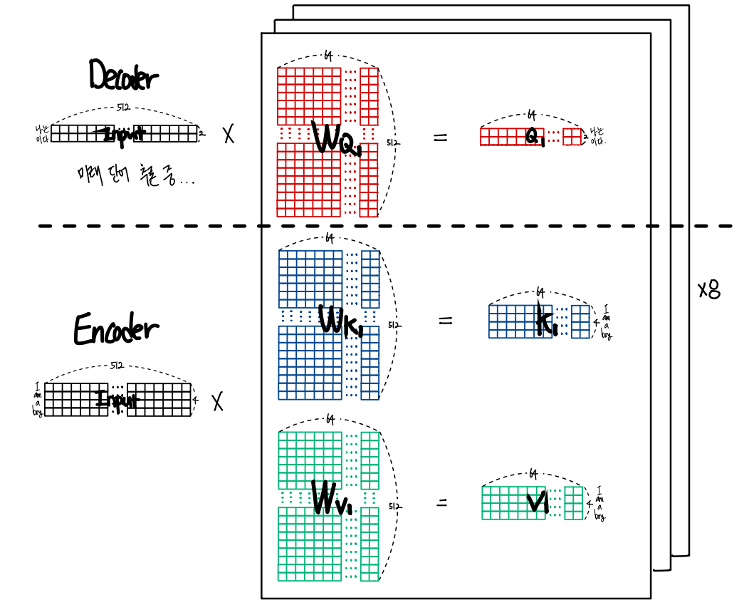
2. Model Architecture :Cross Multi-Head Attention
Decoder의 입력 벡터로 Q를 구하고, Encoder의 출력 벡터로 K, V를 구한다.

Slide 40
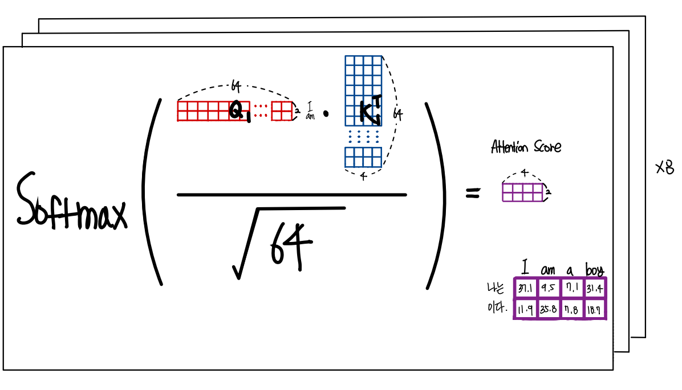
2. Model Architecture :Crossed Multi-Head Attention
2) Q와 K를 행렬곱해서 Attention Weight를 계산한다.
40

Slide 41
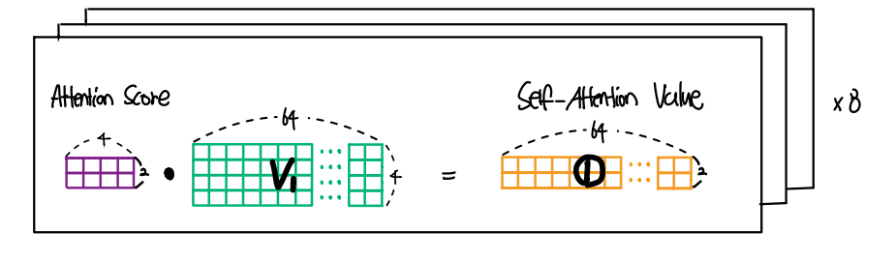
2. Model Architecture :Crossed Multi-Head Attention
3) Attention vector와 V를 행렬곱해서 Attention Value를 만들어낸다.
* Attention Value에는 어텐션 가중치로 V 벡터를 가중합한 결과로, 이는 각 토큰의 중요도를 반영한 문맥 정보를 의미

Slide 42
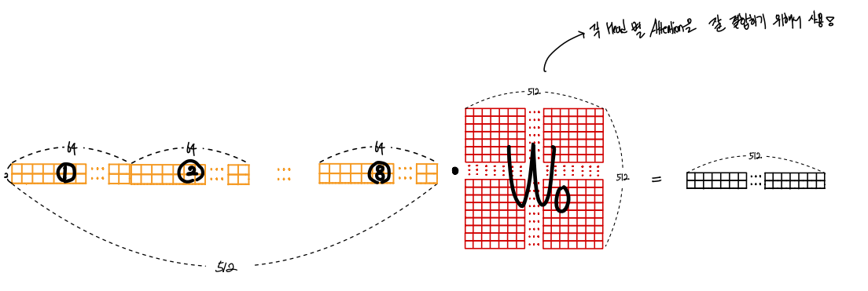
2. Model Architecture :Crossed Multi-Head Attention
4) 헤드 별로 구해진 Attention Value들을 옆으로 이어주고, 아웃풋 가중치와 행렬곱해서 최종 결과를 계산한다.

Slide 43
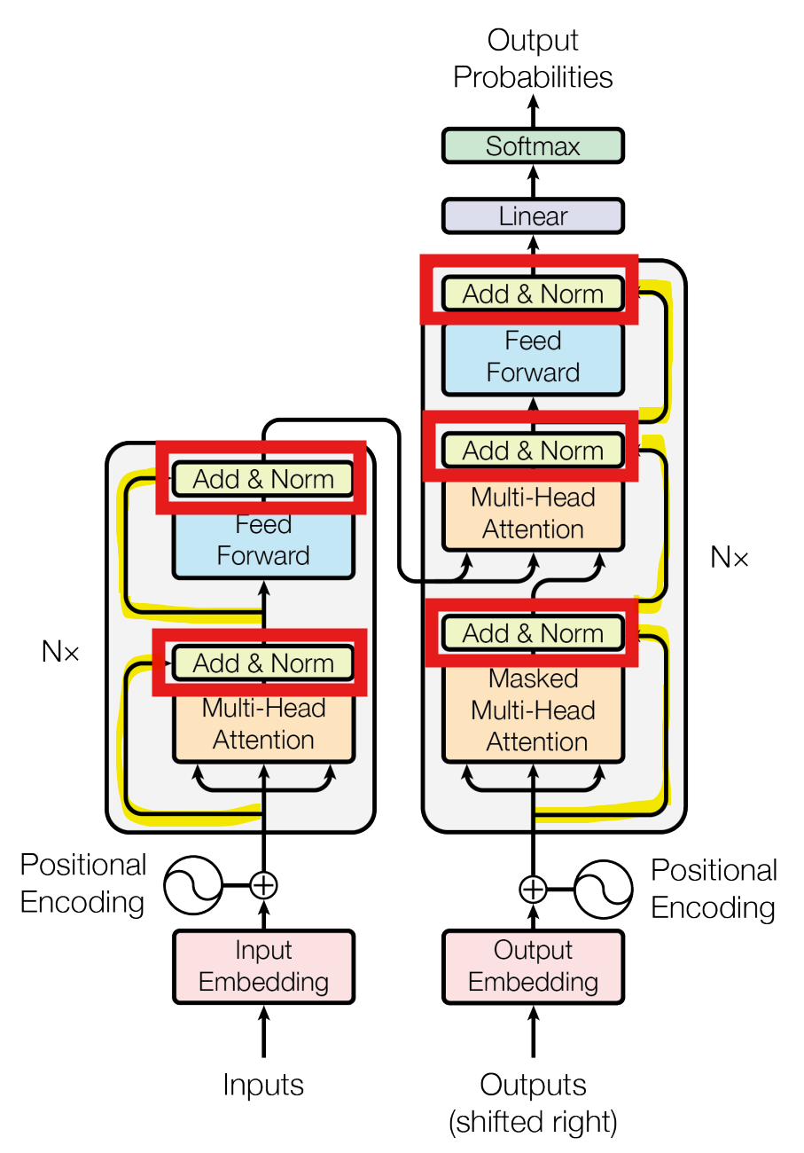

2. Model Architecture :Add & Norm
- Add(Residual Connect): 입력 정보와 변환된 출력을 더해 그라디언트 흐름을 원활히 하고 학습 안정성을 높이기 위해 사용
- Normalization: 각 위치의 분포를 정규화해 학습 속도와 모델 성능을 향상시키기 위해 사용

Slide 44

2. Model Architecture :Feed Forward
Feed Forward란?
: 두 개의 선형 변환과 활성 함수를 거치며, 입력 정보를 더 복잡하게 변환해 모델의 표현력을 높이는 모듈

Slide 45



2. Model Architecture :Feed Forward
4 x 37000
4 x 37000
512 x 37000
4 x 512

Slide 46
3. Why Self-Attention
시퀀스 변환 (Sequence Transduction) 작업에서 중요 요소
1. Computational Complexity
2. Parallelizability
3. Long-Range Dependencies

Slide 47

3. Why Self-Attention 1. Computational Complexity

Slide 48
3. Why Self-Attention 2. Parallelizability
RNN : 입력을 순차적으로 처리 → 병렬 처리 어려움
CNN : 여러 필터 동시 적용 → RNN보다는 용이
Self-Attention : 모든 입력 단어 동시 처리 → 완전한 병렬 처리 가능

Slide 49
3. Why Self-Attention 3. Long-Range Dependencies

Slide 50
4. Training
1. Training Data and Batching
2. Hardware and Schedule
3. Optimizer
4. Regularization

Slide 51


4. Training
1. Training Data and Batching
[Data]
WMT 2014 English-German dataset
WMT 2014 English-French dataset
[Tokenization]
Byte Pair Encoding(BPE) 사용해서subword 단위로 변환
[Batching]
문장 길이에 따라 배치 구성 → 학습 효율 최적화
한 배치당 약 25,000개의
소스(source) 토큰과 타켓(target) 토큰 포함

Slide 52
4. Training 2. Hardware and Schedule
[GPU]
8개의 NVIDIA P100 GPU
[Base model]
100,000 step (약 12시간 훈련)
한 스텝 당 0.4초 소요
[Big model]
300,000 step (약 3.5일 훈련)
→ 훈련 시간이 짧음에도 기존 모델보다 더 높은 성능 달성

Slide 53


4. Training
3. Optimizer
Adam optimizer
하이퍼 파라미터 :
[Learning Rate]
Warmup_steps(=4000)에는 학습률을 선형으로 증가, 이후에는 감소하도록 설정

Slide 54

4. Training
4. Regulation
3가지 정규화 기법 사용 (과적합 방지 위해)

Slide 55
5. Results
1. Machine Translation
2. Model Variations
3. English Constituency Parsing

Slide 56
5. Results
1. Machine Translation
[WMT 2014 English-to-German translation task]
BLEU 점수 28.4
경쟁 모델들에 비해 훈련 비용 훨씬 적음
[WMT 2014 English-to-French translation task]
BLEU 점수 41.0
이전 최고 성능 모델 대비 훈련비용 1/4

Slide 57

5. Results 2. Model Variations
Transformer의 다양한 구성 요소의 중요성 평가 위해 베이스 모델을 다양한 방식으로 변경

Slide 58



5. Results
3. English Constituency Parsing
Transformer가 다른 작업에서도 일반화될 수 있는지 평가하기 위해 영어 구문 분석 실험 수행
Transformer는 적은 튜닝에도 좋은 성능 달성

Slide 59
6. Conclusion
[Transformer]
Attention 기반의 첫 번째 sequence transduction 모델
기존의 encoder-decoder 모델에서 널리 사용되던 RNN 계층을 multi-head self-attention으로 대체한 모델
[성능]
번역 작업에서 RNN이나 CNN 기반 모델보다 빠르게 학습 가능
WMT 2014 대회에서 최고 성능 달성
[향후 계획]
텍스트뿐만 아니라 이미지, 오디오와 같은 다양한 입출력 데이터에 transformer를 사용하는 연구
생성 과정을 더욱 병렬화하는 방법 연구

Slide 60
Q&A
INU

Slide 61
Headlines
Google Sans Bold
Google Blue 500
#4285f4
Google Red 500
#ea4335
Google Yellow 500
#fbbc04
Google Green 500
#34a853
Subheads
Roboto Mono Light
Halftone Blue
#57caff
Halftone Red
#ff7daf
Halftone Yellow
#ffd427
Halftone Green
#5cdb6d
Off White
#f0f0f0
Body
Google Sans Normal
Pastel Blue
#c3ecf6
Pastel Red
#f8d8d8
Pastel Yellow
#ffe7a5
Pastel Green
#ccf6c5
Black 02
#1e1e1e

